Slide 1
Jesus geht verloren
Lukas-Evangelium 2,41-52
Reihe: Die Jugendjahre von Jesus (4/9)

Slide 2
Jesu Eltern zogen jedes Jahr zum Passafest nach Jerusalem hinauf. Als Jesus zwölf Jahre alt war, nahmen sie den Jungen mit und gingen wieder dorthin, wie es der Sitte entsprach.
Lukas-Evangelium 2,41-42

Slide 3
Doch als sie sich nach den Festtagen auf den Heimweg machten, blieb Jesus in Jerusalem, ohne dass seine Eltern etwas davon wussten.
Lukas-Evangelium 2,43

Slide 4
Sie dachten, er sei irgendwo in der Pilgerschar. Erst nachdem sie eine Tagereise zurückgelegt hatten, fingen sie an, unter Verwandten und Bekannten nach ihm zu suchen.
Lukas-Evangelium 2,44

Slide 5
Als sie ihn nicht fanden, kehrten sie nach Jerusalem zurück, um ihn dort zu suchen. Endlich, nach drei Tagen, fanden sie ihn im Tempel; er sass mitten unter den Lehrern, hörte ihnen zu und stellte Fragen.
Lukas-Evangelium 2,45-46

Slide 6
Alle, die dabei waren, staunten über die Klugheit seiner Antworten. Seine Eltern waren völlig überrascht, ihn hier zu sehen. »Kind«, sagte seine Mutter zu ihm, »wie konntest du uns das antun? Dein Vater und ich haben dich verzweifelt gesucht.«
Lukas-Evangelium 2,47-48

Slide 7
Jesus erwiderte: »Warum habt ihr mich gesucht? Wusstet ihr nicht, dass ich im Haus meines Vaters sein muss?« Doch sie verstanden nicht, was er damit meinte.
Lukas-Evangelium 2,49-50

Slide 8
Jesus kehrte mit seinen Eltern nach Nazaret zurück und war ihnen gehorsam. Seine Mutter behielt alle diese Dinge in ihrem Herzen.
Lukas-Evangelium 2,51

Slide 9
Jesus nahm weiter zu an Weisheit und wuchs zu einem jungen Mann heran. Er fand Gefallen bei Gott und den Menschen.
Lukas-Evangelium 2,52

Slide 10
I. Der Erlöser feiert das Fest der Erlösung

Slide 11
Dreimal in jedem Jahr sollen alle Männer Israels zum HERRN, eurem Gott, an die Stätte kommen, die er auswählen wird: zum Fest der Ungesäuerten Brote, zum Pfingstfest und zum Laubhüttenfest. 5.Mose 16,16

Slide 12
„Überall, wo ich dieses Blut sehe, werde ich vorübergehen, und so werdet ihr verschont bleiben, wenn ich strafend durch ganz Ägypten gehe.“
2.Mose 12,13

Slide 13
„Vom Abend des 14. Tages bis zum Abend des 21. Tages im 1. Monat dürft ihr nur ungesäuertes Brot essen.“
2.Mose 12,18

Slide 14
„Und als Jesus zwölf Jahre alt war, nahmen sie den Jungen mit und gingen wieder dorthin, wie es der Sitte entsprach.“
Lukas-Evangelium 2,42

Slide 15
„Seht, hier ist Gottes Lamm, das die Sünde der Welt wegnimmt!“
Johannes-Evangelium 1,29

Slide 16
„Macht es so, wie man es vor dem Passafest macht: Entfernt den alten, durchsäuerten Teig, damit ihr wieder das werdet, was ihr doch schon seid – ein frischer, ungesäuerter Teig. Ihr seid es, weil der geopfert wurde, der unser Passalamm ist: Christus.“
1.Korinther-Brief 5,7

Slide 17
II. Der Sohn sucht die Nähe zum Vater

Slide 19
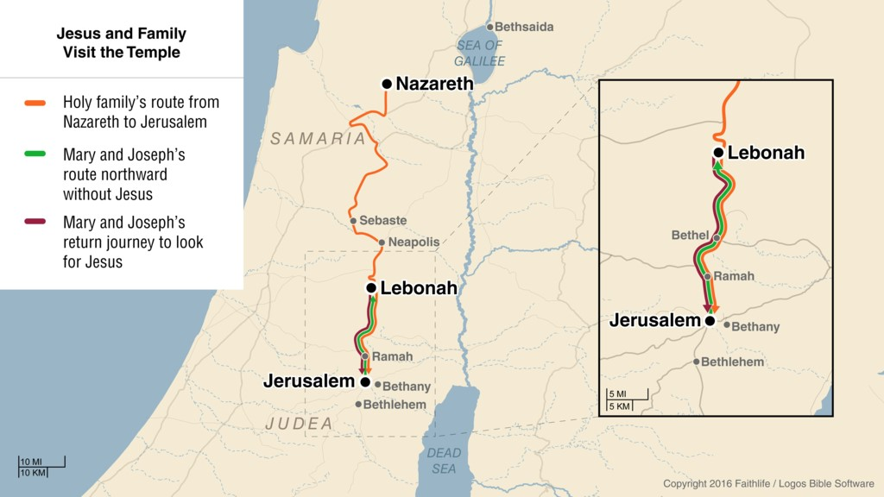
„Erst nachdem sie eine Tagereise zurückgelegt hatten, fingen sie an, unter Verwandten und Bekannten nach Jesus zu suchen.“
Lukas-Evangelium 2,44

Slide 20
„Er sass mitten unter den Lehrern, hörte ihnen zu und stellte Fragen.“
Lukas-Evangelium 2,46

Slide 21
„Und alle, die dabei waren, staunten über die Klugheit seiner Antworten.“
Lukas-Evangelium 2,47

Slide 22
„Endlich, nach drei Tagen, fanden sie ihn im Tempel.“
Lukas-Evangelium 2,46

Slide 23
„Seine Eltern waren entsetzt, als sie ihn hier fanden.“
Lukas-Evangelium 2,48

Slide 24
„Kind, warum hast du uns das angetan? Dein Vater und ich haben dich überall gesucht und grosse Angst um dich ausgestanden.“
Lukas-Evangelium 2,48

Slide 25
„Warum habt ihr mich gesucht? Wusstet ihr nicht, dass ich im Haus meines Vaters sein muss?“
Lukas-Evangelium 2,49

Slide 26
„Doch die Eltern verstanden nicht, was er damit meinte.“
Lukas-Evangelium 2,50

Slide 27
„Aber seine Mutter behielt alle diese Dinge in ihrem Herzen.“
Lukas-Evangelium 2,51

Slide 28
III. Das Kind entwickelt sich ganz normal

Slide 29
„Jesus kehrte mit seinen Eltern nach Nazaret zurück und war ihnen gehorsam.“
Lukas-Evangelium 2,51

Slide 30
„Jesus nahm weiter zu an Weisheit und wuchs zu einem jungen Mann heran. Er fand Gefallen bei Gott und den Menschen.“
Lukas-Evangelium 2,52

Slide 31
Schlussgedanke

Slide 32
„Du sollst dadurch die Zuverlässigkeit der Lehre erkennen, in der du unterwiesen wurdest.“
Lukas-Evangelium 1,4

Slide 33
„Jesus ist ja nicht ein Hoherpriester, der uns in unserer Schwachheit nicht verstehen könnte. Vielmehr war er – genau wie wir – Versuchungen aller Art ausgesetzt, allerdings mit dem entscheidenden Unterschied, dass er ohne Sünde blieb.“
Hebräer 4,15

Slide 34
„Wir wollen also voll Zuversicht vor den Thron unseres gnädigen Gottes treten, damit er uns sein Erbarmen schenkt und uns seine Gnade erfahren lässt und wir zur rechten Zeit die Hilfe bekommen, die wir brauchen.“
Hebräer 4,16

